Slide 1
Service-Angebote auf den Internetseiten der Fabrikate
November 2020

Slide 2
Alfa Romeo

Slide 3
URL | Marke | Produkt | Maßnahme | Preis
www | URL | Alfa Romeo | Service | Überprüfung des Bremssystems

Slide 4
URL | Marke | Produkt | Maßnahme | Preis
URL | Alfa Romeo | Zubehör | 25 % Rabatt auf ausgesuchtes Winter-Zubehör

Slide 5
URL | Marke | Produkt | Maßnahme | Preis
URL | Alfa Romeo | Räder / Reifen | Winterkomplettrad, ab, zusätzlich € 20,- Tankgutschein von Shell bei Kauf eines Falkenreifens | € 211,00

Slide 6
Audi

Slide 7
URL | Marke | Produkt | Maßnahme | Preis
URL | Audi | Check | Car-Check

Slide 8
URL | Marke | Produkt | Maßnahme | Preis
URL | Audi | Check | Kostenloser Batterie-Check | € 0,00

Slide 9
URL | Marke | Produkt | Maßnahme | Preis
URL | Audi | Teile | Original Tauschteile | k.A.

Slide 10
BMW

Slide 11
URL | Marke | Produkt | Maßnahme | Preis
URL | BMW | Service | 20 % Ersparnis für BMW älter als 5 Jahre

Slide 12
URL | Marke | Produkt | Maßnahme | Preis
URL | BMW | Teile | Original Tauschteile, bis zu 50 % Ersparnis

Slide 13
URL | Marke | Produkt | Maßnahme | Preis
URL | BMW | Räder / Reifen | Kostenlose Reifengarantie | € 0,00

Slide 14
Citroën

Slide 15
URL | Marke | Produkt | Maßnahme | Preis
URL | Citroen | HU / AU | HU-Vorabcheck | € 0,00

Slide 16
URL | Marke | Produkt | Maßnahme | Preis
URL | Citroen | Check | Winter-Check | € 19,90

Slide 17
URL | Marke | Produkt | Maßnahme | Preis
URL | Citroen | Service | Desinfektionsservice | € 29,90

Slide 18
URL | Marke | Produkt | Maßnahme | Preis
URL | Citroen | Schutz | 15 % Rabatt auf Original Gummimatten

Slide 19
URL | Marke | Produkt | Maßnahme | Preis
URL | Citroen | Räder / Reifen | Winterreifen ab | € 49,50

Slide 20
DS

Slide 21
URL | Marke | Produkt | Maßnahme | Preis
URL | DS | Check | Wintercheck | € 0,00

Slide 22
URL | Marke | Produkt | Maßnahme | Preis
URL | DS | Teile | 50 Ah Starterbatterie, statt € 118,23 | € 69,90
 |  |  | 60 Ah Starterbatterie, statt € 138,53 | € 89,90
 |  |  | 70 Ah Starterbatterie, statt € 164,72,23 | € 124,90

Slide 23
URL | Marke | Produkt | Maßnahme | Preis
URL | DS | Schutz | 15 % Rabatt auf Original Gummimatten

Slide 24
Dacia

Slide 25
URL | Marke | Produkt | Maßnahme | Preis
URL | Dacia | Service | € 100,- Werkstattgutschein oder € 50,- Einkaufsgutschein bei Kundenempfehlung bei Neuwagenkauf

Slide 26
URL | Marke | Produkt | Maßnahme | Preis
URL | Dacia | Service | Gewinnspiel, Erstattung der Werkstattrechnung

Slide 27
URL | Marke | Produkt | Maßnahme | Preis
URL | Dacia | Zubehör | 5 l Scheibenklar gratis bei Kauf von Wischerblättern
 |  |  | 10 % Rabatt auf Standheizungen
 |  |  | 10 % Rabatt auf Anhängerkupplung und Fahrradträger

Slide 28
Fiat

Slide 29
URL | Marke | Produkt | Maßnahme | Preis
URL | Fiat | Service | Überprüfung des Bremssystems

Slide 30
Ford

Slide 31
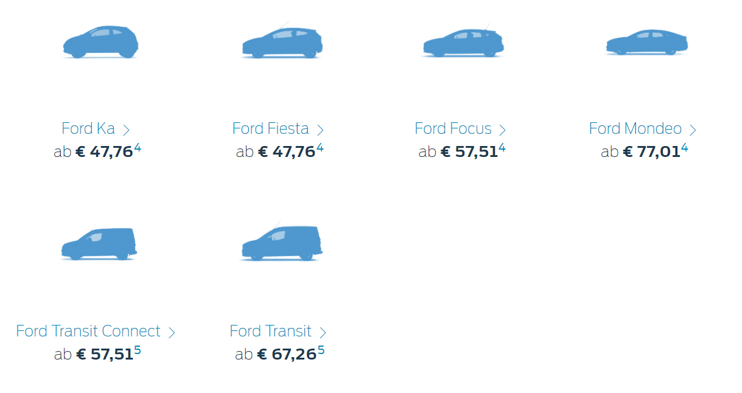
URL | Marke | Produkt | Maßnahme | Preis
URL | Ford | Räder / Reifen | Economy-Angebote für Fahrzeuge älter als 5 Jahre | € 47,76,- bis € 77,01,-

Slide 32
URL | Marke | Produkt | Maßnahme | Preis
URL | Ford | Service | Ölwechsel, inklusive Ölfilter und -dichtung | € 145,24

Slide 33
URL | Marke | Produkt | Maßnahme | Preis
URL | Ford | Service | Für Nutzfahrzeuge: Ölwechsel, inklusive Ölfilter und -dichtung | € 230,84

Slide 34
URL | Marke | Produkt | Maßnahme | Preis
URL | Ford | Check | Kostenloser Batterie-Check | € 0,00

Slide 35
URL | Marke | Produkt | Maßnahme | Preis
URL | Ford | Check | Winter-Check | € 14,62

Slide 36
URL | Marke | Produkt | Maßnahme | Preis
URL | Ford | HU / AU | Economy-Angebote für Fahrzeuge älter als 5 Jahre, kostenloser Vorabcheck | € 0,00

Slide 37
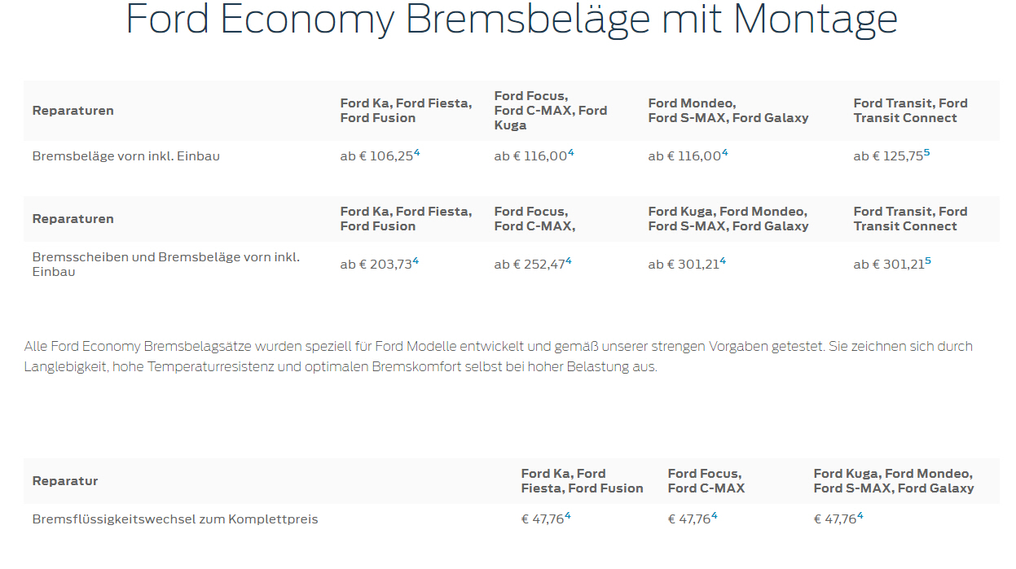
URL | Marke | Produkt | Maßnahme | Preis
URL | Ford | Service | Economy-Angebote für Fahrzeuge älter als 5 Jahre, Bremsbeläge vorn, inklusive Einbau | € 106,25 bis € 125,75

Slide 38
URL | Marke | Produkt | Maßnahme | Preis
URL | Ford | Service | Economy-Angebote für Fahrzeuge älter als 5 Jahre, Bremsscheiben und Bremsbeläge vorn, inklusive Einbau | € 203,73 bis € 301,21
 |  |  | Economy-Angebote für Fahrzeuge älter als 5 Jahre, Bremsflüssigkeitswechsel | € 47,76

Slide 39
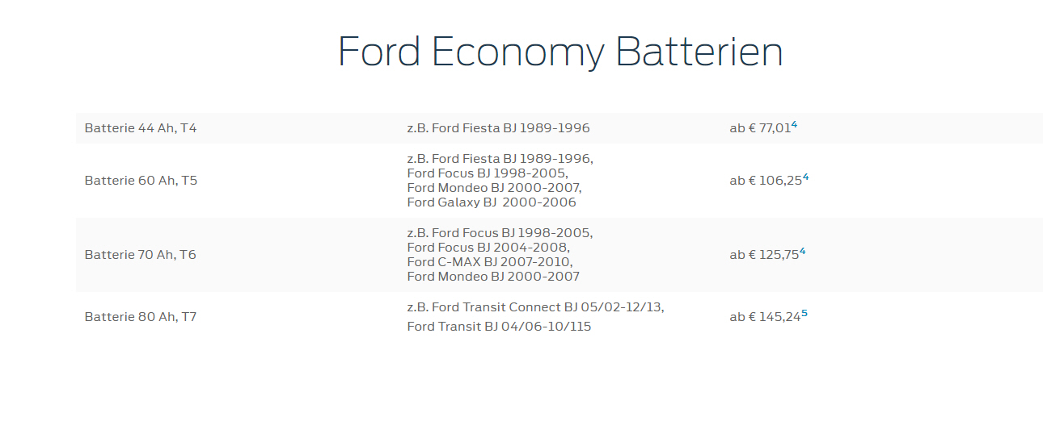
URL | Marke | Produkt | Maßnahme | Preis
URL | Ford | Service | Economy-Angebote für Fahrzeuge älter als 5 Jahre, Batterie inklusive Einbau | € 77,01 bis € 145,24

Slide 40
URL | Marke | Produkt | Maßnahme | Preis
URL | Ford | Teile | Economy-Angebote für Fahrzeuge älter als 5 Jahre; Wischerblätter | € 38,02 bis € 47,76

Slide 41
URL | Marke | Produkt | Maßnahme | Preis
URL | Ford | Teile | Economy-Angebote für Fahrzeuge älter als 5 Jahre, Kühlerfrostschutz Kühlerfrostschutzmittel | € 77,01 bis € 86,76

Slide 42
URL | Marke | Produkt | Maßnahme | Preis
URL | Ford | Service | Economy-Angebote für Fahrzeuge älter als 5 Jahre, Klimaanlagen-Service | € 96,50

Slide 43
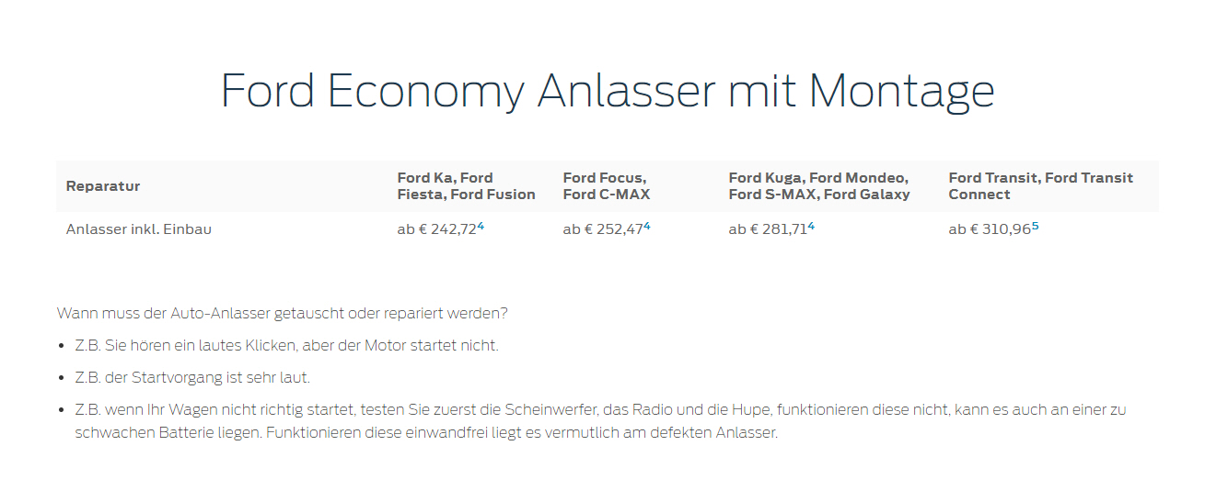
URL | Marke | Produkt | Maßnahme | Preis
URL | Ford | Service | Economy-Angebote für Fahrzeuge älter als 5 Jahre, Anlasser inklusive Einbau | € 242,72 bis € 310,96

Slide 44
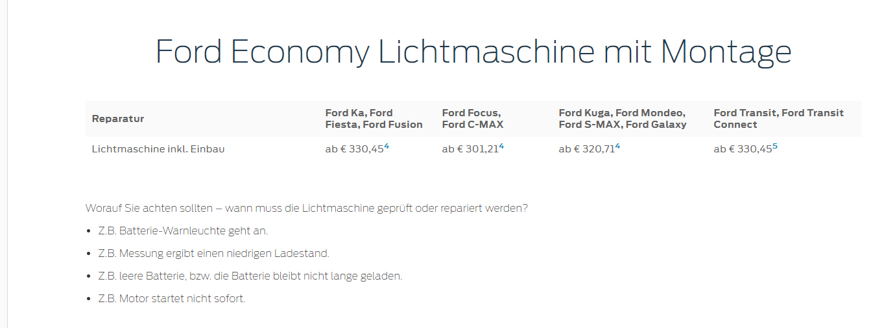
URL | Marke | Produkt | Maßnahme | Preis
URL | Ford | Service | Economy-Angebote für Fahrzeuge älter als 5 Jahre, Lichtmaschine inklusive Einbau | € 301,21 bis € 330,45

Slide 45
URL | Marke | Produkt | Maßnahme | Preis
URL | Ford | Service | Economy-Angebote für Fahrzeuge älter als 5 Jahre, Zahnriemen inklusive Einbau | € 252,47,- bis € 310,96
URL | Ford | Service | Economy-Angebote für Fahrzeuge älter als 5 Jahre, Zahnriemen-Wasserpumpensatz inklusive Einbau | € 496,17 bis € 603,39

Slide 46
URL | Marke | Produkt | Maßnahme | Preis
URL | Ford | Service | Economy-Angebote für Fahrzeuge älter als 5 Jahre, Stoßdämpfer, inklusive Einbau | € 145,24 bis € 320,71

Slide 47
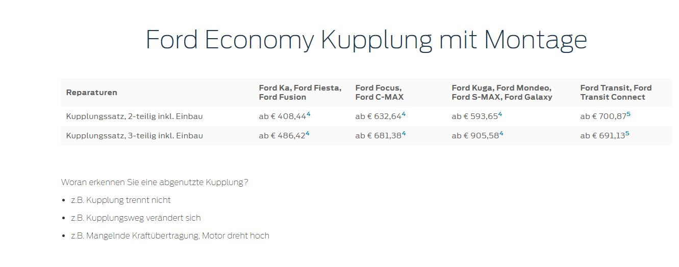
URL | Marke | Produkt | Maßnahme | Preis
URL | Ford | Service | Economy-Angebote für Fahrzeuge älter als 5 Jahre, Kupplungssatz inklusive Einbau | € 408,44 bis € 905,58

Slide 48
Hyundai

Slide 49
URL | Marke | Produkt | Maßnahme | Preis
URL | Hyundai | Check | Winter-Check

Slide 50
Jaguar

Slide 51
URL | Marke | Produkt | Maßnahme | Preis
URL | Jaguar | Check | Winter-Check

Slide 52
Jeep

Slide 53
URL | Marke | Produkt | Maßnahme | Preis
URL | Jeep | Service | Überprüfung des Bremssystems

Slide 54
URL | Marke | Produkt | Maßnahme | Preis
URL | Jeep | Räder / Reifen | Winterkomplettrad, ab, zusätzlich € 20,- Tankgutschein von Shell bei Kauf eines Falkenreifens | € 225,00

Slide 55
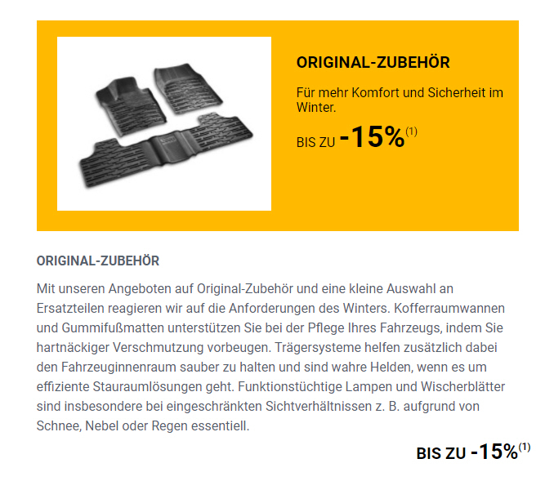
URL | Marke | Produkt | Maßnahme | Preis
URL | Jeep | Teile / Zubehör | 15 % Rabatt auf ausgewählte Teile und Zubehör

Slide 56
Land Rover

Slide 57
URL | Marke | Produkt | Maßnahme | Preis
URL | Land Rover | Accessoires / Teile / Zubehör | 20 % Rabatt auf alle Artikel im Online-Shop

Slide 58
Mazda

Slide 59
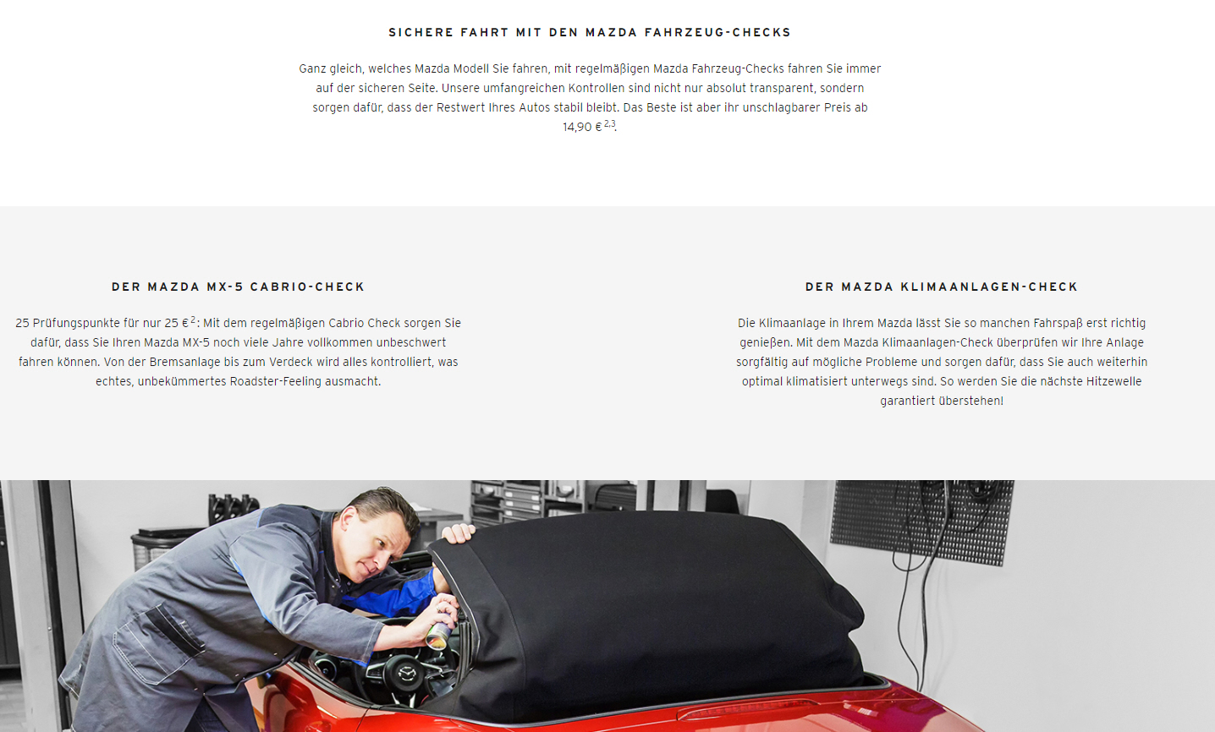
URL | Marke | Produkt | Maßnahme | Preis
URL | Mazda | Check | Klimaanlagen-Check | € 14,90
URL | Mazda | Check | Cabrio-Check | € 25,00
URL | Mazda | Check | Fahrzeug-Check | € 14,90

Slide 60
Mercedes

Slide 61
URL | Marke | Produkt | Maßnahme | Preis
URL | Mercedes | Service | Service-Vorteilsprogramm, 20 % Rabatt auf ausgewählte Werkstattleistungen, Anmeldung auf Mercedes me erforderlich

Slide 62
URL | Marke | Produkt | Maßnahme | Preis
URL | Mercedes | HU / AU | Kostenloser Vorab-Check | € 0,00

Slide 63
URL | Marke | Produkt | Maßnahme | Preis
URL | Mercedes | Teile | Austauschteile mit durchschnittlich 35 % Ersparnis

Slide 64
URL | Marke | Produkt | Maßnahme | Preis
URL | Mercedes | Teile | Gebrauchtteile mit durchschnittlich 50 % Ersparnis

Slide 65
URL | Marke | Produkt | Maßnahme | Preis
URL | Mercedes | Zubehör | Indoor-Car-Cover | € 295,90

Slide 66
Mini

Slide 67
URL | Marke | Produkt | Maßnahme | Preis
URL | Mini | Service | 20 % Rabatt für Mini ab 5 Jahren

Slide 68
Nissan

Slide 69
URL | Marke | Produkt | Maßnahme | Preis
URL | Nissan | Teile | Austauschteile mit 60 % Ersparnis

Slide 70
Opel

Slide 71
URL | Marke | Produkt | Maßnahme | Preis
URL | Opel | Service | Komplettpreisoffensive für Fahrzeuge älter als 5 Jahre

Slide 72
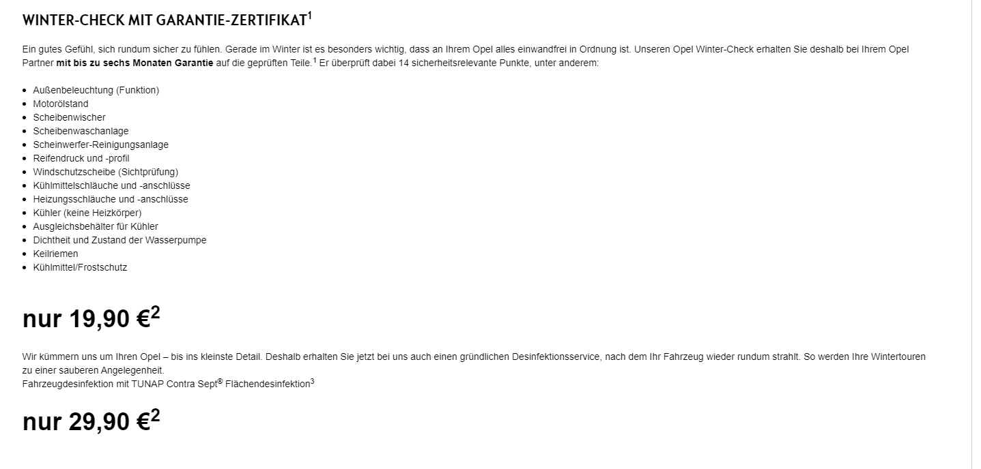
URL | Marke | Produkt | Maßnahme | Preis
URL | Opel | Check | Winter-Check | € 19,90
 |  |  | Desinfektionsservice | € 29,90

Slide 73
URL | Marke | Produkt | Maßnahme | Preis
URL | Opel | Teile | Austauschteile mit 50 % Ersparnis

Slide 74
URL | Marke | Produkt | Maßnahme | Preis
URL | Opel | Räder / Reifen | Winterkompletträder, 4 zum Preis von 3 | € 760,34
 |  |  | Winterreifen, ab | € 49,50

Slide 75
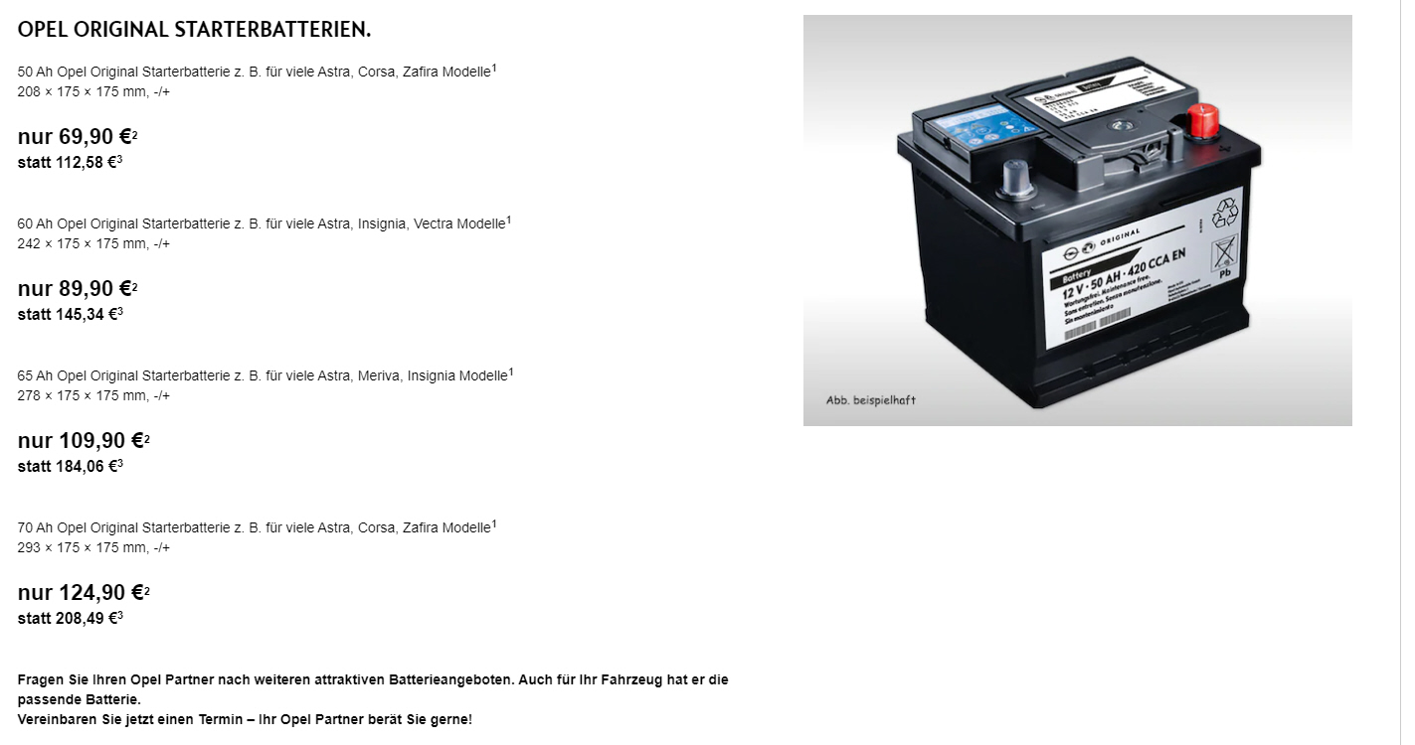
URL | Marke | Produkt | Maßnahme | Preis
URL | Opel | Teile | Starterbatterie, 50 Ah | € 69,90
 |  |  | Starterbatterie, 60 Ah | € 89,90
 |  |  | Starterbatterie, 65 Ah | € 109,90
 |  |  | Starterbatterie, 70 Ah | € 124,90

Slide 76
URL | Marke | Produkt | Maßnahme | Preis
URL | Opel | Service | Service-Finanzierung

Slide 77
Peugeot

Slide 78
URL | Marke | Produkt | Maßnahme | Preis
URL | Peugeot | Teile | Austauschteile mit 20 % Ersparnis

Slide 79
URL | Marke | Produkt | Maßnahme | Preis
URL | Peugeot | HU / AU | Kostenloser Vorabcheck | € 0,00

Slide 80
URL | Marke | Produkt | Maßnahme | Preis
URL | Peugeot | Check | Winter-Check | € 19,90
 |  |  | Desinfektionsservice | € 29,90

Slide 81
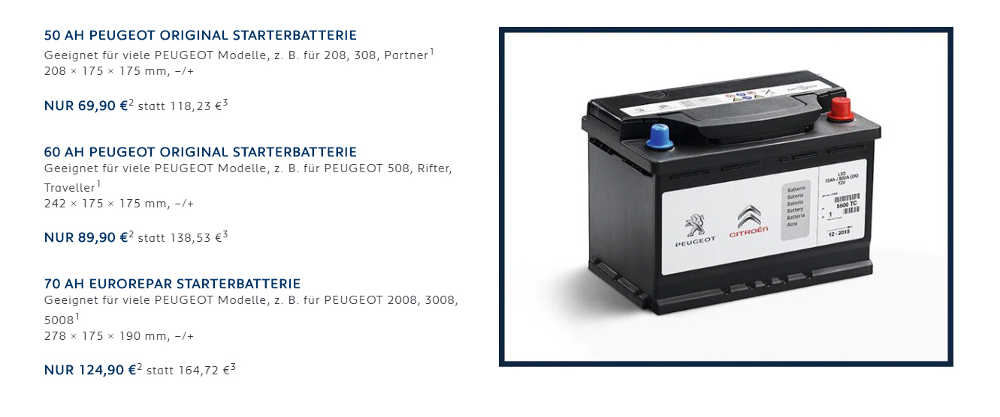
URL | Marke | Produkt | Maßnahme | Preis
URL | Peugeot | Teile | Starterbatterie, 50 Ah | € 69,90
 |  |  | Starterbatterie, 60 Ah | € 89,90
 |  |  | Starterbatterie, 70 Ah | € 124,90

Slide 82
URL | Marke | Produkt | Maßnahme | Preis
URL | Peugeot | Räder / Reifen | Winterreifen, ab | € 49,50

Slide 83
URL | Marke | Produkt | Maßnahme | Preis
URL | Peugeot | Navigation | Karten-Update | € 149,00

Slide 84
Porsche

Slide 85
URL | Marke | Produkt | Maßnahme | Preis
URL | Porsche | Service | Mit der Porsche Classic Card in Abhängigkeit zum Fahrzeugalter (1 % pro Jahr) bis maximal 20 % bei Wartungen und Reparaturen sparen

Slide 86
Renault

Slide 87
URL | Marke | Produkt | Maßnahme | Preis
URL | Renault | Teile | ECONOMY PARTS für ältere Fahrzeuge mit 20 % Ersparnis

Slide 88
URL | Marke | Produkt | Maßnahme | Preis
URL | Renault | Navigation | TomTom Europakarte | € 48,64

Slide 89
Seat

Slide 90
URL | Marke | Produkt | Maßnahme | Preis
URL | Seat | Teile | Austauschteile 40 % günstiger

Slide 91
URL | Marke | Produkt | Maßnahme | Preis
URL | Seat | Check | Wintercheck

Slide 92
URL | Marke | Produkt | Maßnahme | Preis
URL | Seat | Service | Komplettpreisangebote für ältere Fahrzeuge ab 4 Jahre, Bremsbeläge vorne ersetzen, Ibiza | € 98,00

Slide 93
URL | Marke | Produkt | Maßnahme | Preis
URL | Seat | Service | Komplettpreisangebote für ältere Fahrzeuge ab 4 Jahre, Bremsklotzsatz vorne ersetzen, Mii | € 109,00

Slide 94
URL | Marke | Produkt | Maßnahme | Preis
URL | Seat | Service | Komplettpreisangebote für ältere Fahrzeuge ab 4 Jahre, Endschalldämpfer ersetzen, Ibiza | € 161,00

Slide 95
URL | Marke | Produkt | Maßnahme | Preis
URL | Seat | Service | Komplettpreisangebote für ältere Fahrzeuge ab 4 Jahre, Stoßdämpfersatz vorne ersetzen, Ibiza | € 290,00

Slide 96
URL | Marke | Produkt | Maßnahme | Preis
URL | Seat | Service | Komplettpreisangebote für ältere Fahrzeuge ab 4 Jahre, Komplettbremsensatz vorne ersetzen, Leon | € 308,00

Slide 97
URL | Marke | Produkt | Maßnahme | Preis
URL | Seat | Service | Komplettpreisangebote für ältere Fahrzeuge ab 4 Jahre, Starterbatterien ersetzen | € 120,00

Slide 98
Skoda

Slide 99
URL | Marke | Produkt | Maßnahme | Preis
URL | Skoda | Check | Winter-Fitness-Check inkl. Hygiene-Checkpunkte

Slide 100
URL | Marke | Produkt | Maßnahme | Preis
URL | Skoda | Transport | Dachbox | € 628,74

Slide 101
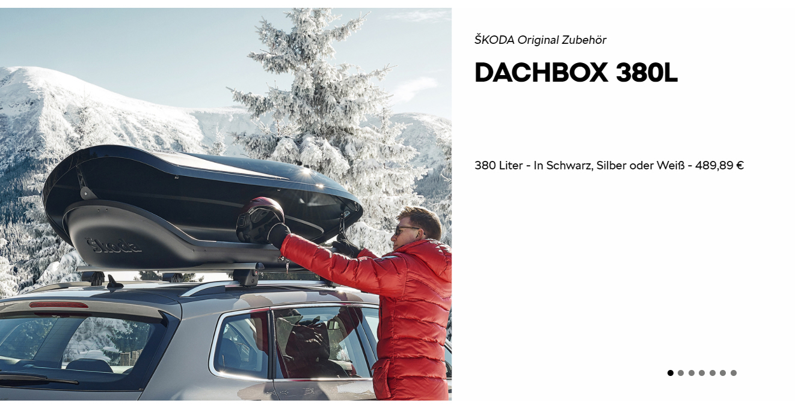
URL | Marke | Produkt | Maßnahme | Preis
URL | Skoda | Transport | Dachbox | € 489,89

Slide 102
URL | Marke | Produkt | Maßnahme | Preis
URL | Skoda | Transport | Ski- und Snowboardträger | € 152,81

Slide 103
URL | Marke | Produkt | Maßnahme | Preis
URL | Skoda | Transport | Skisack | € 125,02

Slide 104
URL | Marke | Produkt | Maßnahme | Preis
URL | Skoda | Sicherheit | Schneeketten | € 125,02

Slide 105
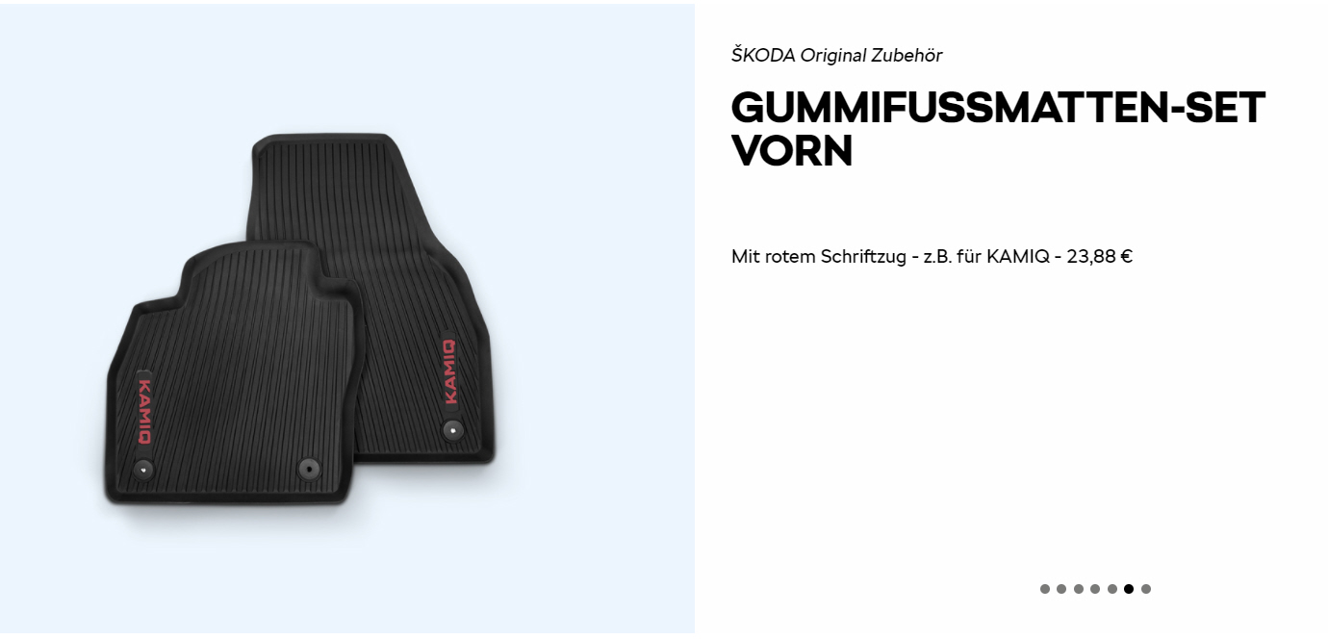
URL | Marke | Produkt | Maßnahme | Preis
URL | Skoda | Schutz | Gummifussmatten-Set | € 23,88

Slide 106
URL | Marke | Produkt | Maßnahme | Preis
URL | Skoda | Schutz | Gummimatte für Tunnel, hinten | € 10,23

Slide 107
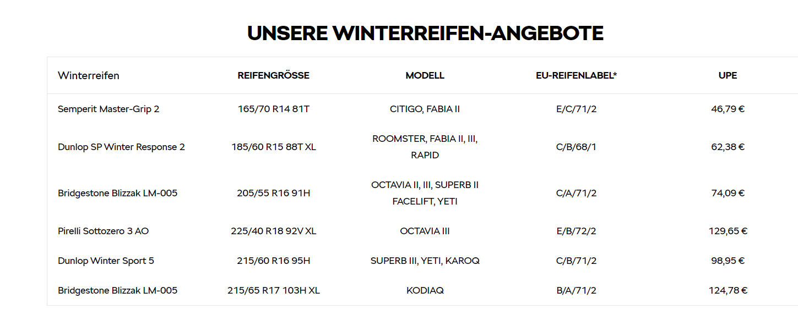
URL | Marke | Produkt | Maßnahme | Preis
URL | Skoda | Räder / Reifen | Winterreifen | € 46,79 bis € 129,65

Slide 108
URL | Marke | Produkt | Maßnahme | Preis
URL | Skoda | Räder / Reifen | Kostenlose Reifengarantie | € 0,00

Slide 109
URL | Marke | Produkt | Maßnahme | Preis
URL | Skoda | Pflege | Displayreiniger 2-in-1 | € 11,02

Slide 110
URL | Marke | Produkt | Maßnahme | Preis
URL | Skoda | Pflege | Winterscheibenreiniger, Fertigmix | € 11,94

Slide 111
URL | Marke | Produkt | Maßnahme | Preis
URL | Skoda | Pflege | Winter-Pflegeset | € 22,69

Slide 112
URL | Marke | Produkt | Maßnahme | Preis
URL | Skoda | Zubehör | Eiskratzer | € 6,87

Slide 113
URL | Marke | Produkt | Maßnahme | Preis
URL | Skoda | Zubehör | Eis- und Sonnenschutz für Windschutzscheibe | € 8,77

Slide 114
URL | Marke | Produkt | Maßnahme | Preis
URL | Skoda | Teile | Economy-Teile für Fahrzeuge älter als 4 Jahre

Slide 115
URL | Marke | Produkt | Maßnahme | Preis
URL | Skoda | Teile | Austauschteile mit bis zu 68 % Ersparnis

Slide 116
Suzuki

Slide 117
URL | Marke | Produkt | Maßnahme | Preis
URL | Suzuki | Service | Treuebonus, Verlängerung des Mobilservices bei regelmäßiger Wartung

Slide 118
Toyota

Slide 119
URL | Marke | Produkt | Maßnahme | Preis
URL | Toyota | Zubehör | Toyota DNA Diebstahlschutz | € 299,00

Slide 120
URL | Marke | Produkt | Maßnahme | Preis
URL | Toyota | Teile | Austauschteile mit bis zu 40 % Ersparnis

Slide 121
URL | Marke | Produkt | Maßnahme | Preis
URL | Toyota | Räder / Reifen | Räderwechsel | € 19,90
 |  | Check | Winter-Check | € 19,90

Slide 122
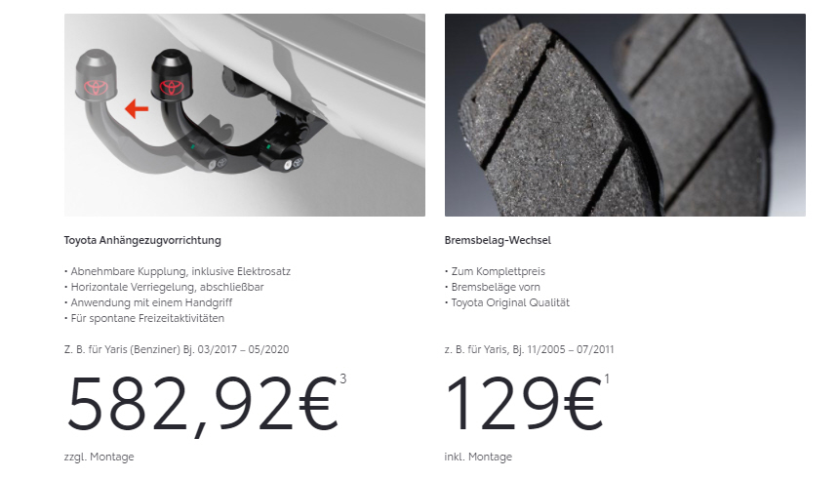
URL | Marke | Produkt | Maßnahme | Preis
URL | Toyota | Service | Bremsbelagwechsel | € 129,00
 |  | Teile | Anhängezugvorrichtung | € 582,92

Slide 123
URL | Marke | Produkt | Maßnahme | Preis
URL | Toyota | Zubehör | Zentralwischerblatt für Yaris | € 34,45
 |  | Teile | Starterbatterie 41 Ah | € 93,11

Slide 124
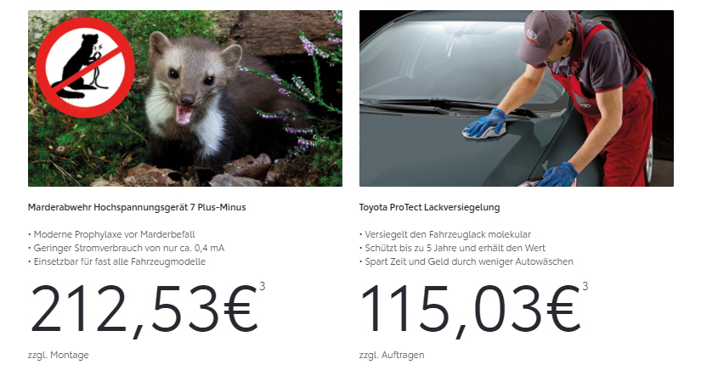
URL | Marke | Produkt | Maßnahme | Preis
URL | Toyota | Zubehör | Marderabwehr Hochspannungsgerät 7 Plus-Minus | € 212,53
 |  | Schutz | Toyota Protect Lackversiegelung | € 115,03

Slide 125
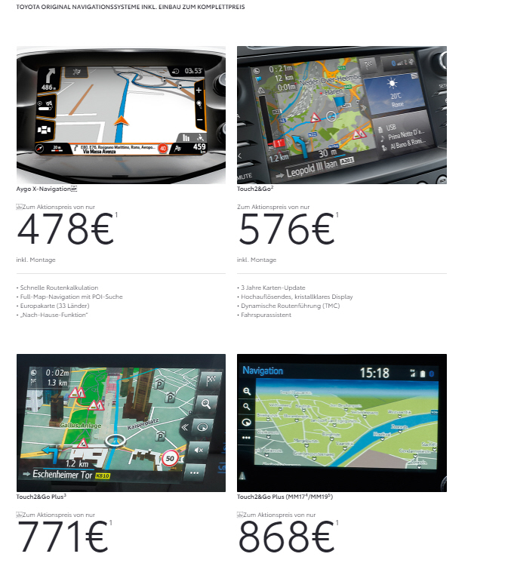
URL | Marke | Produkt | Maßnahme | Preis
URL | Toyota | Navigation | Aygo X-Navigation inkl. Einbau | € 478,00
 |  |  | Touch2&Go inkl. Einbau | € 576,00

Slide 126
URL | Marke | Produkt | Maßnahme | Preis
URL | Toyota | Navigation | Touch2&Go Plus inkl. Einbau | € 771,00
 |  |  | Touch2&Go Plus (MM17/MM19) inkl. Einbau | € 868,00

Slide 127
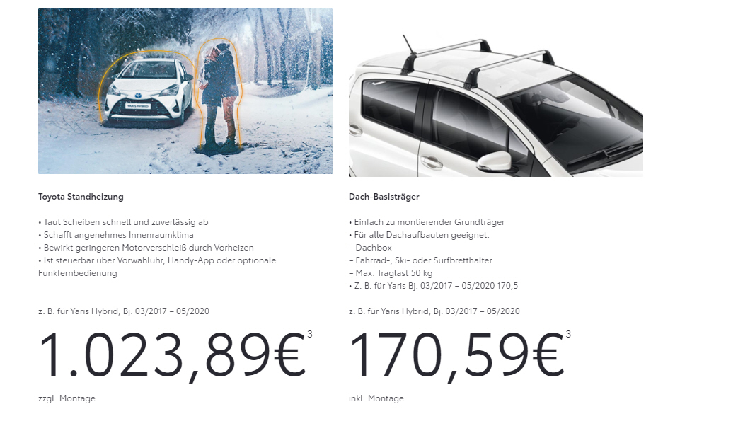
URL | Marke | Produkt | Maßnahme | Preis
URL | Toyota | Zubehör | Standheizung | € 1.023,89
 |  | Transport | Dach-Basisträger | € 170,59

Slide 128
URL | Marke | Produkt | Maßnahme | Preis
URL | Toyota | Navigation | Kartenaktualisierung | € 97,00

Slide 129
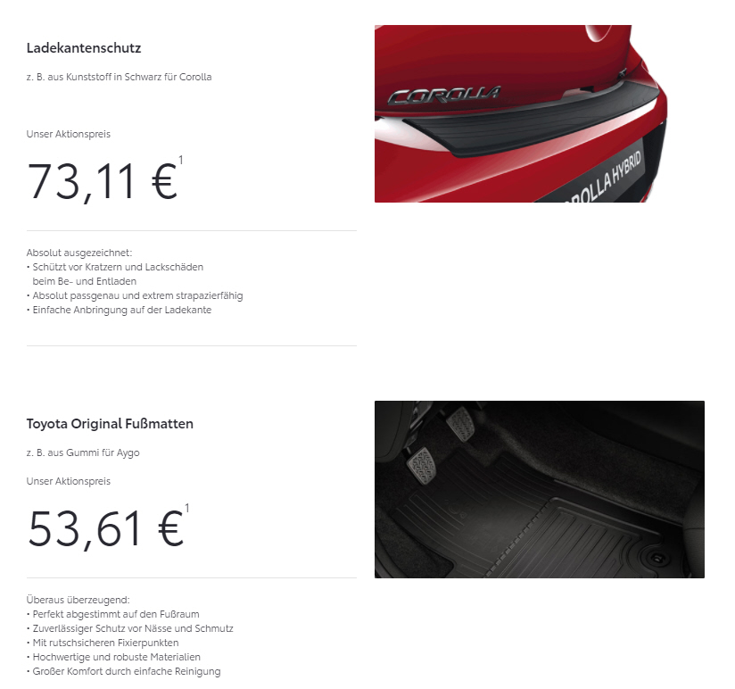
URL | Marke | Produkt | Maßnahme | Preis
URL | Toyota | Schutz | Ladekantenschutz | € 73,11
 |  |  | Original Fußmatten | € 53,61

Slide 130
URL | Marke | Produkt | Maßnahme | Preis
URL | Toyota | HU / AU | Kostenloser Vorabcheck | € 0,00

Slide 131
VW

Slide 132
URL | Marke | Produkt | Maßnahme | Preis
URL | VW | Teile | Economy-Teile für Fahrzeuge älter als 4 Jahre, mit 30 % Ersparnis

Slide 133
URL | Marke | Produkt | Maßnahme | Preis
URL | VW | Räder / Reifen | Service-Gutschein im Wert von € 15,- (€ 30,-) bei Kauf von 2 (4) (Winterreifen, Winterkompletträdern oder Ganzjahresreifen

Slide 134
URL | Marke | Produkt | Maßnahme | Preis
URL | VW | Teile | Austauschteile mit bis zu 40 % Ersparnis

